Slide 1
Цезій (Cs)
Підготувала
Учениця 10 класу
СЗШ №12
Максименко Анастасія
2015р.

Slide 2
Історія відкриття
Відкрито цезій порівняно нещодавно, в 1860. В мінеральних водах відомих цілющих джерел Шварцвальда (Баден-Баден та ін.) За короткий історичний термін пройшов блискучий шлях - від рідкісного, нікому не відомого хімічного елемента до стратегічного металу. Належить до родини рідкісних лужних легких металів. Легко взаємодіє з іншими елементами, утворюючи міцні зв'язки.
Цезій - хімічний елемент I групи періодичної системи, атомний номер 55, атомна маса132,9054; відноситься до лужних металів.

Slide 3
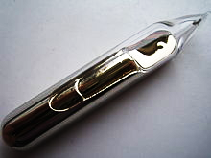
Отримання
Промислово цезій отримується у вигляді сполук, що утворюються при обробці мінералу полуциту хлоридною чи сульфатною кислотами. Перший процес включає в себе обробку вихідного мінералу підігрітою соляною кислотою, додавання хлориду стибію SbCl₃ для осадження сполуки Cs₃[Sb₂Cl₉] і промивання гарячою водою або розчином амоніяку з утворенням хлориду цезію CsCl. При другому — мінерал обробляється підігрітою сірчаною кислотою з утворенням алюмоцезіевих галунів CsAl(SO₄)₂ · 12H₂O.
Цезій у вакуумованій ампулі

Slide 4
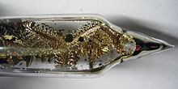
Фізичні властивості
Кристалізується цезій у об'емноцентрірованную кубічні грати (тип α-заліза), просторова група I m3m, a = 0,6141 нм, Z = 2. При високому тиску може переходити в інші поліморфні модифікації [9]. Цезій - парамагнетик.
Цезій розчиняється в рідкому аміаку (темно-сині розчини) і розплавленому CsOH.
кристали цезію

Slide 5
Хімічні властивості
Цезій є найбільш хімічно активним металом, отриманим в макроскопічних кількостях. Є найсильнішим відновником. На повітрі цезій миттєво окислюється із запалюванням, утворюючи надпероксід CsO2. При обмеженому доступі кисню окислюється до оксиду Cs2O. Взаємодія з водою відбувається з вибухом, продуктом взаємодії є гідроксид CsOH і водень H2.
Цезій вступає в реакцію з льодом (навіть при -120 ° C), простими спиртами, галогеноорганічними сполуками, галогенидами важких металів, кислотами, сухим льодом (взаємодія протікає з сильним вибухом). Реагує з бензолом. Активність цезію обумовлена не тільки високим негативним електрохімічним потенціалом, але і невисокою температурою плавлення і кипіння (швидко розвивається дуже велика контактна поверхню, що збільшує швидкість реакції).

Slide 6
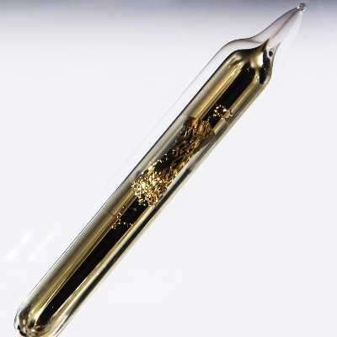
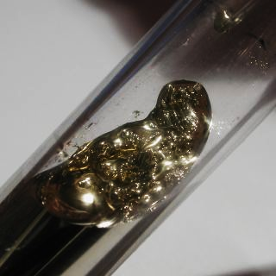
Cs
Гідроксид цезію – найсильніша підстава з найвищою електропровідністю у водному розчині; так, наприклад, при роботі з ним необхідно враховувати, що концентрований розчин CsOH руйнує скло навіть при звичайній температурі, а розплав руйнує залізо, кобальт, нікель, а також платину, корунд і діоксид цирконію, і навіть поступово руйнує срібло і золото (у присутності кисню - дуже швидко). Єдиним стійким в розплаві гідроксиду цезію металом є родій і деякі його сплави.

Slide 7
Застосування
Цезій знайшов застосування тільки на початку XX століття, коли були виявлені його мінерали та розроблено технологію отримання в чистому вигляді. В даний час цезій і його сполуки використовуються в електроніці, радіо-, електро-, рентгенотехніці, хімічної промисловості, оптиці, медицині, ядерній енергетиці. В основному застосовується стабільний природний цезій-133, і обмежено - його радіоактивний ізотоп цезій-137, що виділяється із суми уламків поділу урану, плутонію, торію в реакторах атомних електростанцій.

Slide 8
Цезій в живих організмах
Цезій в живих організмах - постійний хімічний мікроелемент організму рослин і тварин. Морські водорості наприклад містять від 0,01-0,1 мкг цезію в 1 г сухої речовини, наземні рослини - 0,05-0,2. Тварини отримують цезій з водою і їжею. В організмі членистоногих близько 0,067-0,503 мкг / г цезію, плазунів - 0,04, ссавців - 0,05. Головне депо цезію в організмі ссавців - м'язи, серце, печінка; в крові - до 2,8 мкг / л цезій щодо малотоксичний; його біологічна роль в організмі рослин і тварин остаточно не розкрита.
Найбільший коефіцієнт накопичення цезія відмічений у північних оленів і північноамериканських водоплавних птахів. Накопичується у грибах, ряд яких (маслюки, моховики, корбан, горькушки, польський гриб) вважається «акумуляторами» радіоцезію

Slide 9
Металургія
Металевий цезій на зорі пошуків його асиміляції в промисловості виявив властивість різко підвищувати жаропрочність магнію і алюмінію, так наприклад добавка 0,3-0,4% цезію до магнію в 3 рази підвищує його міцність на розрив і різко покращує його корозійну стійкість, але зважаючи вельми високої ціни, та наявності інших більш дешевих металів для легування він не застосовується для цієї мети.

Slide 10
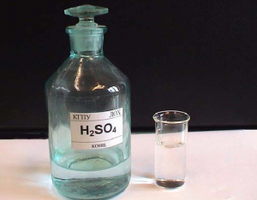
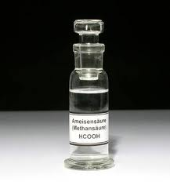
Каталізатори
Каталітична активність цезію використовується в процесах отримання аміаку, сірчаної кислоти, бутилового спирту, в реакціях дегидрогенизації, при отриманні мурашиної кислоти. Особливо ефективним є застосування цезію як промотора при каталітичному отриманні аміаку, синтезі бутадієну, і має дуже велике економічне значення оскільки різко збільшує ефективність синтезу.
мурашина кислота
У цілому застосування цезію в каталізі має не тільки велику сферу його споживання але і великі перспективи подальшого розвитку.
Цезій промотуючу дію срібного каталізатора і підвищує його селективність при епоксидуванні етилену.
Сірчана кислота

Slide 11
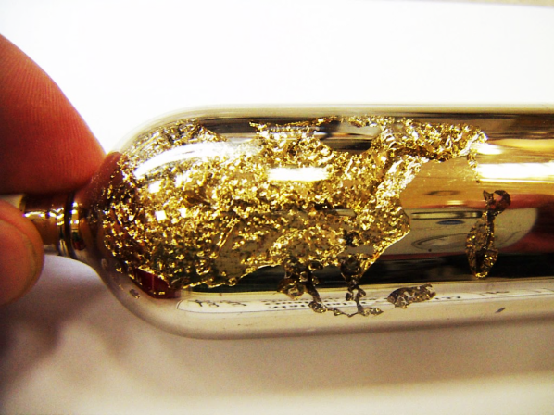
Цікаві факти
Цезій - найм'якший метал при кімнатній температурі. Також, як і галій, його можна розплавити в руках (проте, природно, це можна зробити тільки за умови, що цезій запаяний в скляну ампулу, інакше відбувається його займання).

Slide 12
Дякую за увагу!

